Slide 1

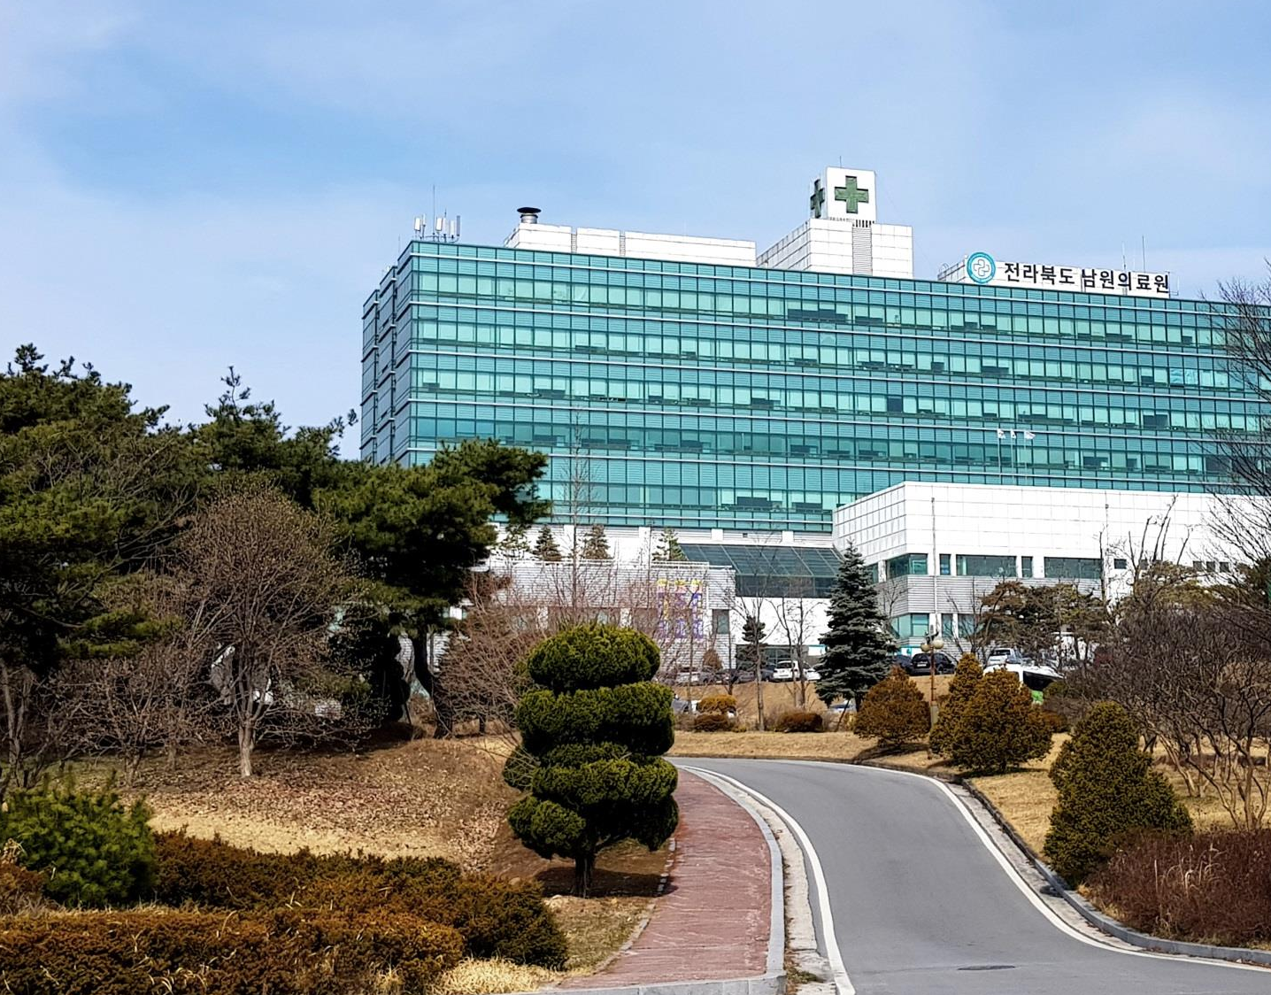

2022년도
직원 Q&A 교육
공공의료본부 적정진료실 최은영
Tel : 063)620-1349

Slide 2
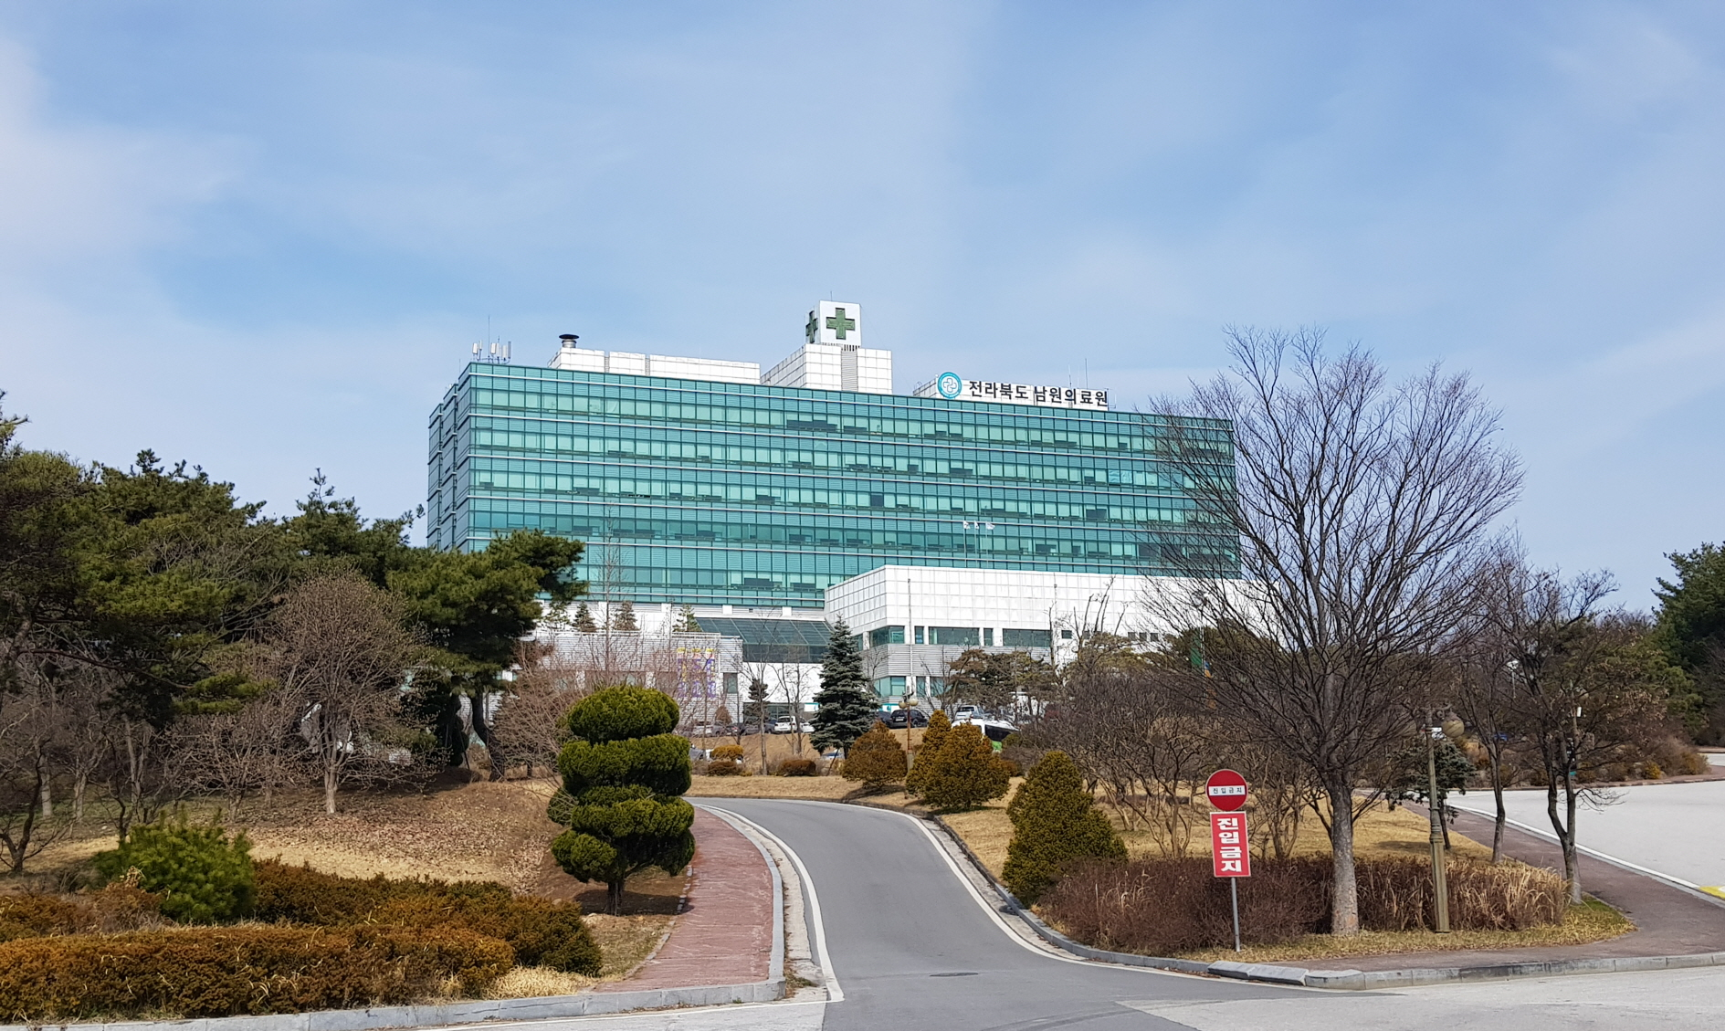

환자안전
Content
1
QI
2
표준진료지침
3
의료기관인증 지표
4
의료기관인증 평가
5
각종 평가
6

Slide 3
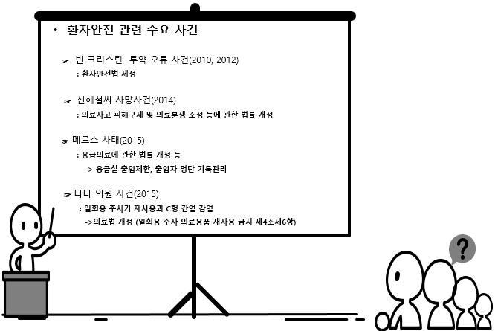
1. 환자안전
1. 환자안전법 제정 배경

Slide 4
1. 환자안전
2. 환자안전법 개정
* 중대한 환자안전사고에 대한 의무보고 제도 시행
(환자안전법 제14조, 시행일 : 2021. 1. 30.)
1 . 보건복지부령으로 정하는 일정 규모 이상의 병원급 의료기관에서 다음 각 호의 어느
하나에 해당하는 환자안전사고가 발생한 경우 그 의료기관의 장은 보건복지부장관에게
그 사실을 지체 없이 보고 하여야 한다.〈신설 2020. 1. 29〉
① 설명하고 동의를 받은 내용과 다른 내용의 수술, 수혈, 전신마취로 환자가 사망하거나 심각한
신체적,정신적 손상을 입은 환자안전사고가 발생한 경우
② 진료기록과 다른 의약품이 투여되거나 용량 또는 경로가 진료기록과 다르게 투여되어 환자가
사망하거나 심각한 신체적〮정신적 손상을 입은 환자안전사고가 발생한 경우
③ 다른 환자나 부위의 수술로 환자안전사고가 발생한 경우
④ 의료기관 내에서 신체적 폭력으로 인해 환자가 사망하거나 심각한 신체적〮정신적 손상을 입은 경우
2. 대상의료기관 : 200병상 이상 병원급 의료기관과 100병상 이상 종합병원
3. 기한 : 지체 없이 보고(정당하거나 합리적인 이유에 따른 지체(최대1개월)는 허용 가능)

Slide 5
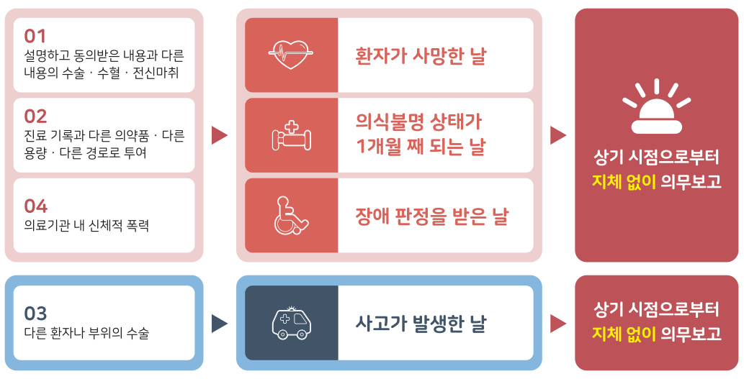
1. 환자안전
2. 환자안전법 개정

Slide 6
1. 환자안전
3. 환자안전사건
구분 | 정의 | 보고 대상(예시)
근접오류 (Near miss) | 치료과정이나 업무수행 중 발생된 의도하지 않은 실수나 오류가 시기 적절한 중재에 의해 환자에게까지 도달하지 않은 것 | ① 처방 및 조제 오류를 투약 전 발견 ② 수혈 전 혈액형 불일치 발견 ③ 수(시)술 관련 오류를 수(시)술 전 발견 ④ 검사 관련 오류를 검사 시행 전 발견 ⑤ 기타 이에 준하는 사건
위해사건 (Adverse event) | 치료과정이나 업무수행 중 발생된 의도하지 않은 실수나 오류가 환자에게까지 도달한 것 | ① 수혈 부작용 ② 심각한 약물 위해 사건 ③ 투약 오류 ④ 낙상 ⑤ 수술 전, 진단 불일치 ⑥ 기타 환자안전관련 사건
적신호사건 (Sentinel event) | 환자의 기저질환 및 질병과정과 관련없는 예기치 못한 사망 또는 주요 기능의 영구적 손실 | ① 잘못된 환자, 잘못된 부위, 잘못된 수(시)술 ② 자살 ③ 혈액형 불일치 수혈 ④ 수(시)술 후 체내 이물질 잔류 ⑤ 신생아의 예기치 않은 사망 ⑥ 영아 유괴, 다른 사람에게 환아 인계 ⑦ 그 외 이에 준하는 사건

Slide 7
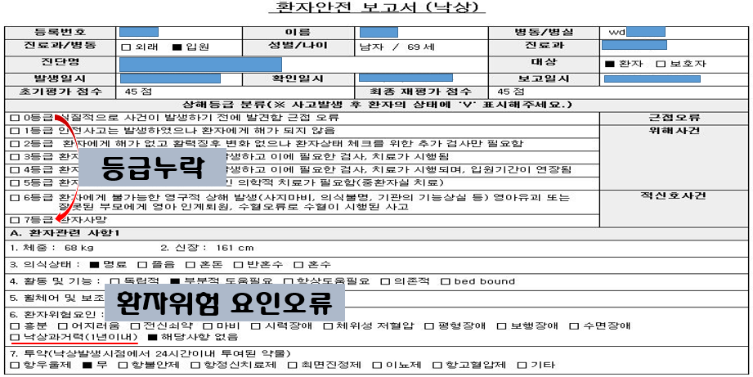
1. 환자안전
4. 환자안전보고서 작성

Slide 8
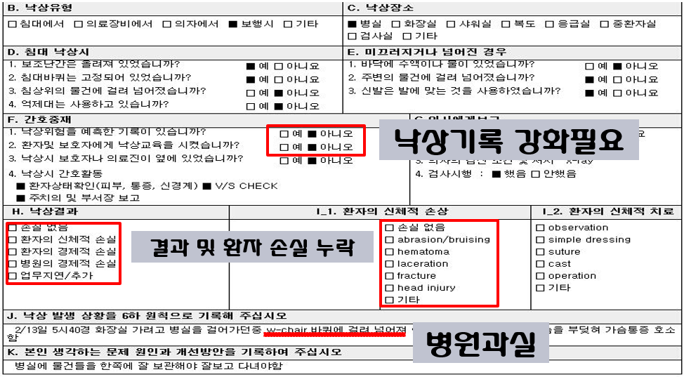
1. 환자안전
4. 환자안전보고서 작성

Slide 9
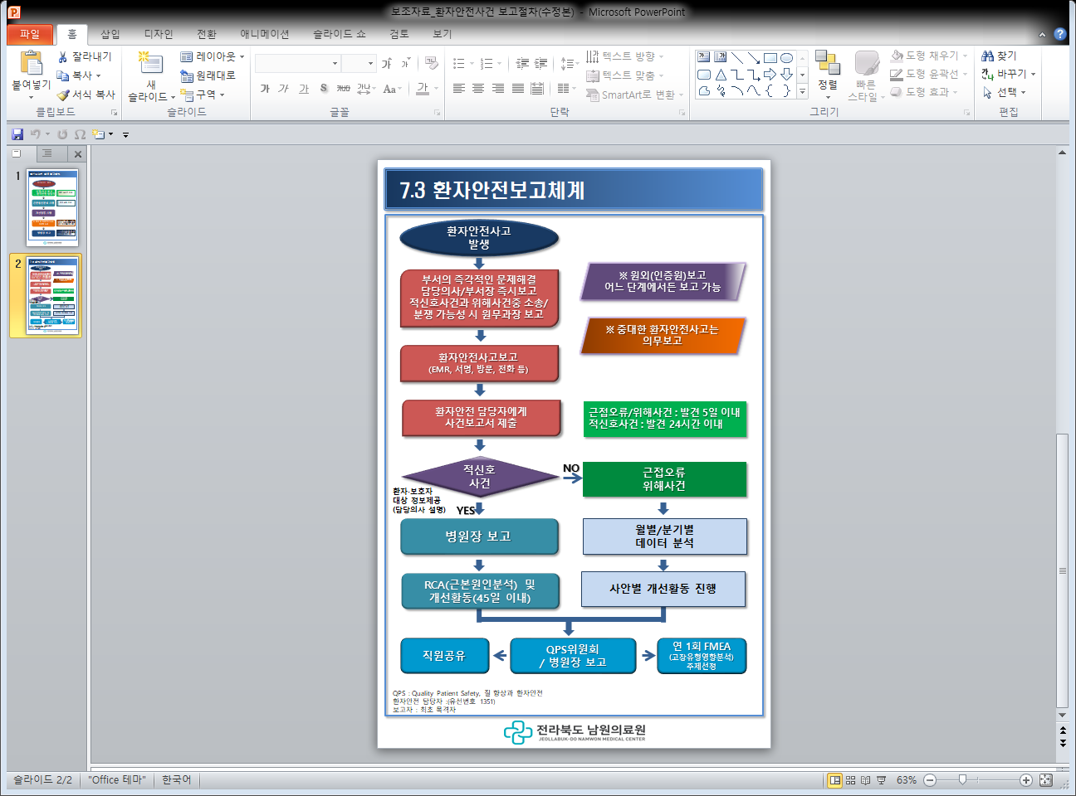
1. 환자안전
5. 원내 보고체계

Slide 10
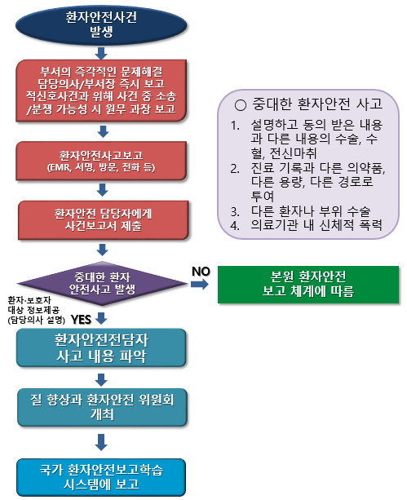
1. 환자안전
6. 국가 환자안전보고학습시스템 보고

Slide 11
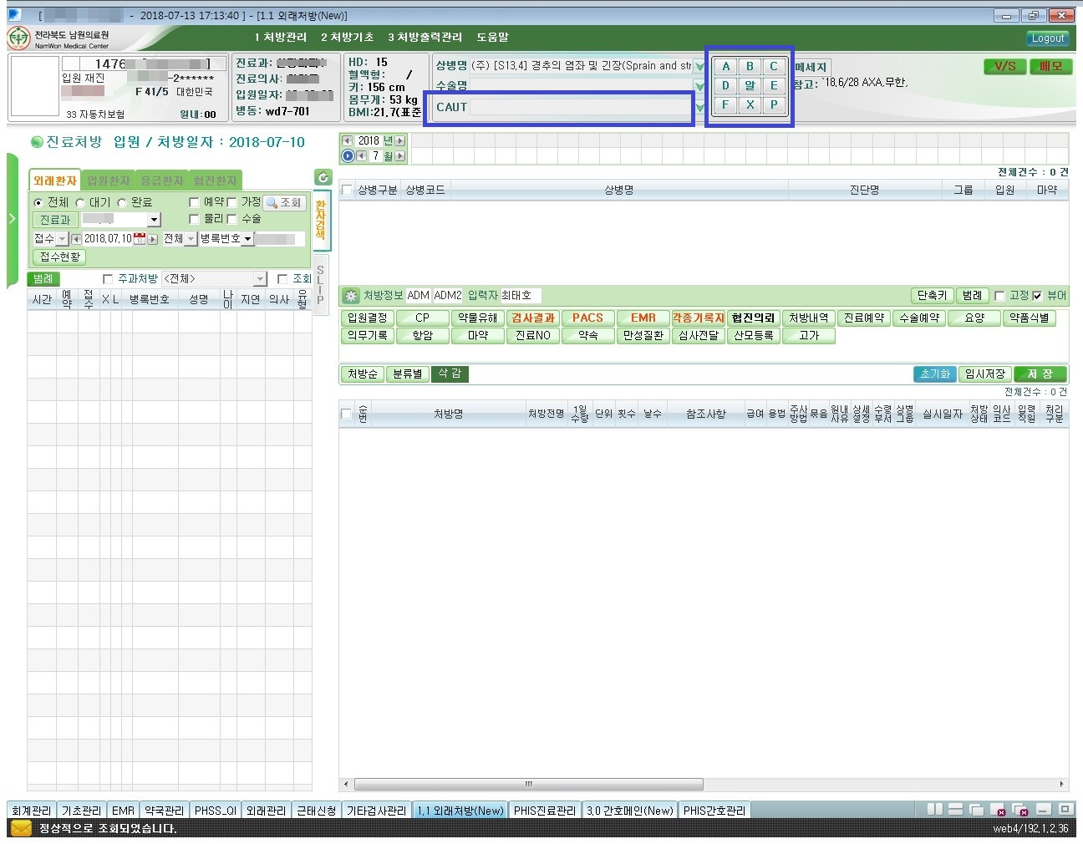
1. 환자안전
7. PHIS 처방 Caution 정보 화면

Slide 12
1. 환자안전
7. PHIS 처방 Caution 정보 화면
A.
공기매개감염
D.
비말감염
F.
낙상 및 고위험
F.
낙상 및 고위험
알.
알레르기
X.
DNR동의
B.
혈액매개감염
X.
DNR동의
P.
양압관리
C.
접촉감염
E.
응급환자
P.
양압관리

Slide 13
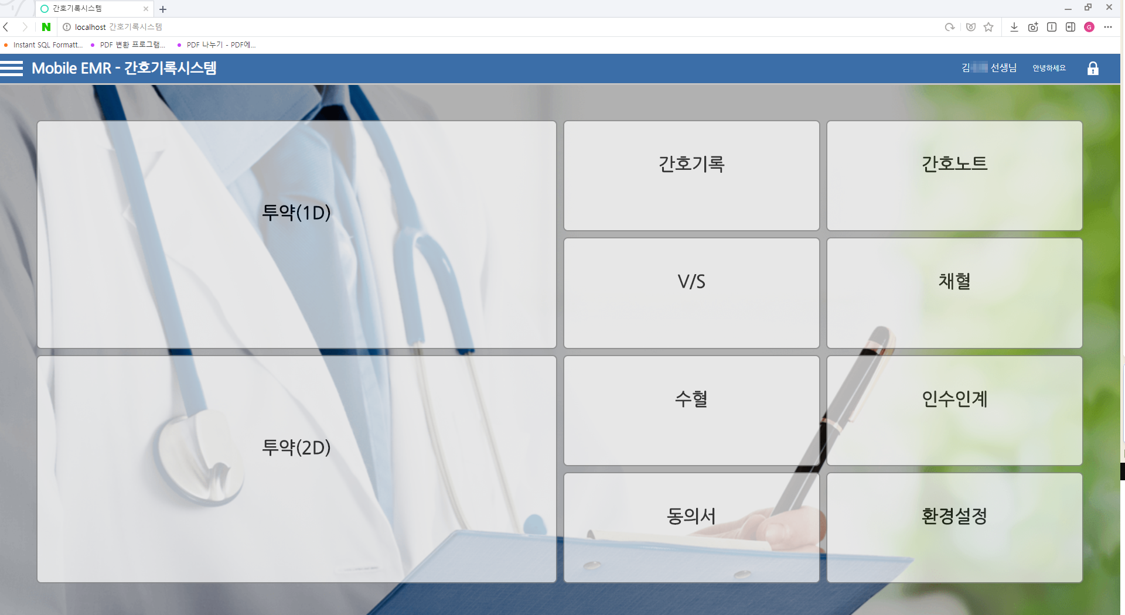
1. 환자안전
8. 환자인식시스템
1
1
로그인 후 [수혈] 버튼을 클릭하여 수혈 화면으로 이동합니다.

Slide 14
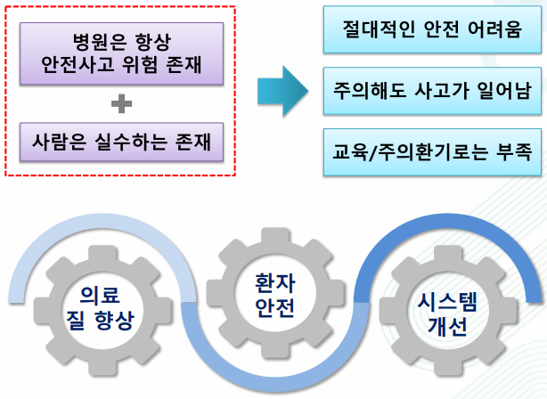
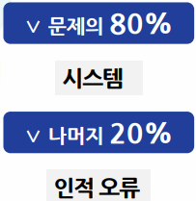
2. QI
1. QI 활동 필요성
로그인 후 [수혈] 버튼을 클릭하여 수혈 화면으로 이동합니다.

Slide 15
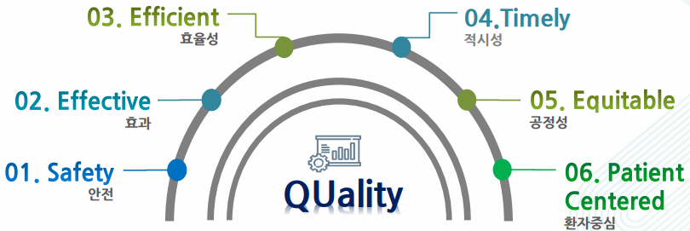
2. QI
2. QI 활동 구성요소
로그인 후 [수혈] 버튼을 클릭하여 수혈 화면으로 이동합니다.

Slide 16
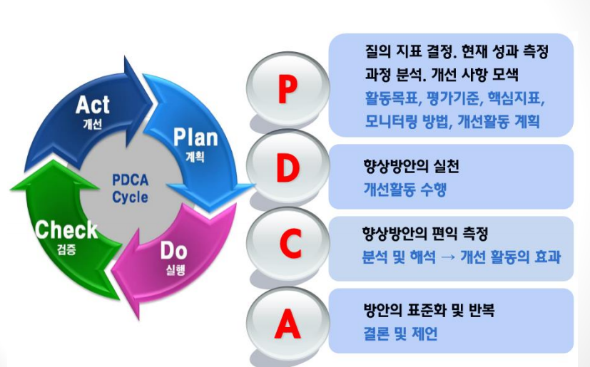
2. QI
3. QI 활동 PDCA
로그인 후 [수혈] 버튼을 클릭하여 수혈 화면으로 이동합니다.

Slide 17
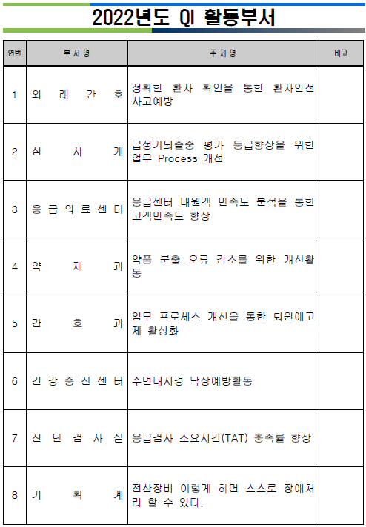
2. QI
4. 2022년도 남원의료원 QI 활동
질 향상과 환자안전위원회의 심사를 통해 선정 된 8개 부서(6개 직종) 참여
로그인 후 [수혈] 버튼을 클릭하여 수혈 화면으로 이동합니다.

Slide 18
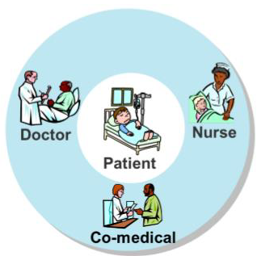
3. 표준진료지침
1. 표준진료지침이란?
질환 별 “임상진료지침(CPG)”을 기초로 하여 개별 병원에서 적정진료를 행할 수 있도록 질환 ∙ 수술 별 진료의 순서와 치료의 시점, 진료행위 등을 미리 정해 둔 표준화된 진료과정

Slide 19
3. 표준진료지침
1. 표준진료지침이란?
임상진료지침(CPG) | 표준진료지침(CP)
특정한 임상적 상황에서 의료진과 환자의 적절한 의사결정에 도움을 주기 위하여 제공되는 체계적으로 개발된 권고안 | 환자 진료 목표를 설정하고 이를 효율적으로 달성하기 위하여 진료활동의 순서와 시점을 제시한 환자관리 계획
▪ 의사결정 도구 | ▪ 대상 환자의 주 치료과정에 대한 표준화된 도식
▪ 치료의 적정성을 강조 | ▪ 진료의 질과 효율성에 중점을 둠
▪ 국제적 표준 | ▪ 기관의 특성을 반영하여 기관별로 개발된 지침
▪ CP개발을 위한 기본자료 | ▪ 임상진료지침을 수행하기 위한 도구
▪ 교과서적 형태를 따름 | ▪ 시간, 업무내용 교차표로 나타냄

Slide 20
3. 표준진료지침
2. CP적용 시 장점
▪ 오더 단계 단축
√ CP 개발 시 모든 오더의 적정성 검증 완료
√ 원 클릭으로 입원~퇴원까지 오더 처방 가능
→ 의사의 단순 업무 감소
One stop
입원
재원일
재원일
재원일
퇴원
▪ 오더 처방 표준화
√ 약품의 투여 순서, 속도, 전 처치 등 오더 처방 표준화
→ 의사, 간호사 간의 의사소통 오류 감소, 신규 의료진의 적응기간 최소화

Slide 21
3. 표준진료지침
3. CP의 기대효과
▪ 직원 및 환자 만족도 향상
√ 의사 : 최신 치료법 효과적인 확대, 대상 환자군 관리, 단순 업무 감소
√ 간호사 : 의사 간호사의 의사소통 오류 감소, 신규 의료진 적응기간 최소화
√ 환자 : 환자용 안내문 → 이해도 및 교육 효과 증가, 불안감소
▪ 의료의 질 향상, 경영 효율 향상
√ 재원일수 단축, 전체적인 비용과 의료비 부담 감소
√ 잘못된 처방이나 오류로 인한 의료사고 감소
√ 필수 의료서비스 누락 및 자원의 중복 방지(보험수가 관리 등)
√ 표준화된 치료 제공으로 진료과정에서의 효율성 추구

Slide 22
3. 표준진료지침
4. CP 적용 시 문제점
▪ 진료 과정의 다양성 반영 미흡
√ 통상적이거나 과정이 예측 가능한 질환에 더 적합
√ 개별적인 환자 특성 고려, 예상하지 못한 변화에 대한 대처 미흡
√ 의학적인 노력 소홀 시 신기술 도입 지연 및 의료진 저하 우려
▪ 적용상의 문제점
√ 진료표준화에 대한 의사들의 저항감 등으로 실제 현장에서의 적응성 문제
√ 의사들간의 진료행태 표준화 실패로 일부 담당환자만 적용
√ 재원일수 단축에 따른 의사 및 환자의 거부감, 비협조
√ 변이 발생시 분석 및 조정 어려운 경우 지속적인 적용의 어려움

Slide 23
3. 표준진료지침
5. 개발과정
개발 원칙 정립
대상 질환 선정
개발팀 구성
진료 패턴 분석
진료과정 결정
시범적용
적절성
판단
필요 시 수정
부적절
적절
적용(모니터링지속)

Slide 24
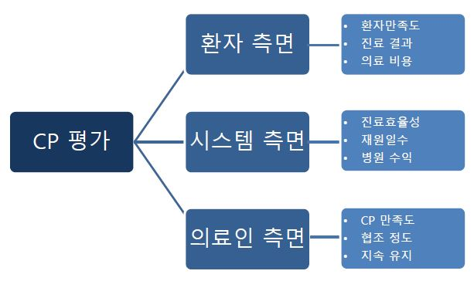
3. 표준진료지침
6. CP 모니터링
▪ 주기 및 대상 : 매월/분기별- 적용중인 모든 CP
▪ 관리지표 : 적용률, 완료율 등
▪ 결과공유 : 경영진, 해당부서 진료과장, 해당병동

Slide 25
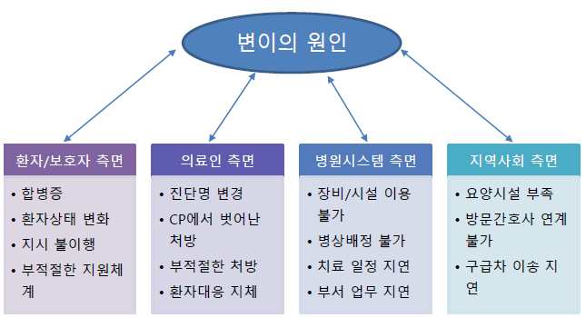
3. 표준진료지침
7. 변이
- 계획된 기간 동안 CP의 Timeline 또는 Task 중 미리 정해진 내용과 다르게 이루어진 상태
▪ 변이 분석 방법
√ 후향적 의무기록 검토
√ 질 관리 모니터링
√ 변이추적 시스템
√ CP의 문헌에서 자료 참고

Slide 26
3. 표준진료지침
8. CP운영 현황
구분 | 보급/자체 | CP명 | 질환, 수가코드 | 개발 년도 | 비고
1 | 보급 | 제왕절개술 | R4514, R4516, R4517 R4518, R4519, R4520 | 2014 | 2021년 갱신
2 | 보급 | 정상분만 | R3131, R3136, R3141 R3146, R4351, R4356 | 2014
3 | 보급 | 요실금 | R3565 | 2015
4 | 보급/참여 | 백내장 수술 | S5111, S5117, S5119 | 2015
5 | 보급 | 성인탈장 | Q2756 | 2015 | 2020년 갱신
6 | 자체 | 성형안과 | H02.49, C0911 | 2016
7 | 보급/참여 | 단순충수절제술 | Q2861 | 2017
8 | 자체 | 질식자궁적출술 | R4203 | 2017
9 | 보급 | 복강경하 담낭절제술 | Q7380 | 2018
10 | 보급/참여 | 쯔쯔가무시 | A75.3, A75.9 | 2018
11 | 보급/참여 | 대장내시경용종제거술 | Q7701, Q7702, Q7703 | 2019
12 | 자체 | 경피적척추성형술 | N0471, N0472 | 2019 | 80세 이상
13 | 보급/참여 | 대상포진 | B02.0~B02.9 | 2021 | 입원 시
14 | 보급 | 관상동맥조영술 | I12.88, I20.1, N19, I25.1 | 2021
보급 CP: 국립중앙의료원과 함께 개발한 CP 또는 자체개발인 경우 보급 CP질환명과 같은 CP
자체 CP : 보급 질환 분류에 포함되지 않는 자체 개발 CP

Slide 27
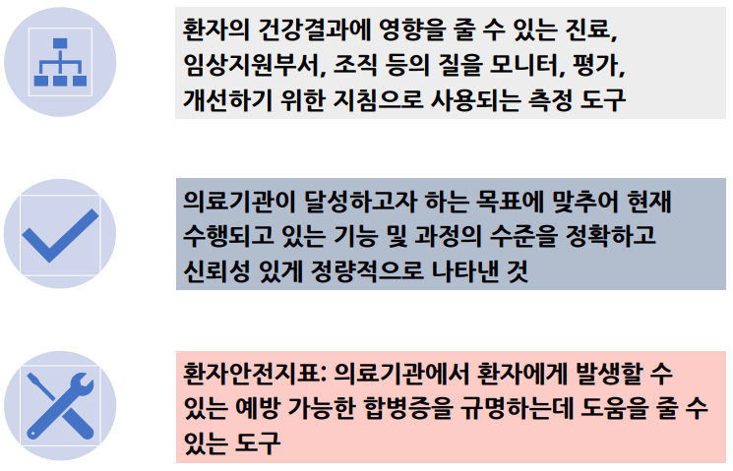
4. 의료기관인증 지표
1. 지표의 정의

Slide 28
4. 의료기관인증 지표
2. 지표의 분류
구조(Structure)
지표
조직 체계 및 병원 규모가 클수록, 인력수가 많을수록 의료 질 높음
예 : 직원 필수교육 이수율, 환자 1인당 간호사의 수, 음압병실 수 등
과정(Process)
지표
환자에 대한 진단과 그에 대한 치료 과정이 적절한 지 평가
예 : 손위생 수행률, 폐렴환자 병원 도착 후 8시간 이내 항생제 투여율 등
결과(Outcome)
지표
치료의 결과가 좋을수록 의료의 질이 높음
예 : 감염률, 사망률, 환자만족도 등

Slide 29
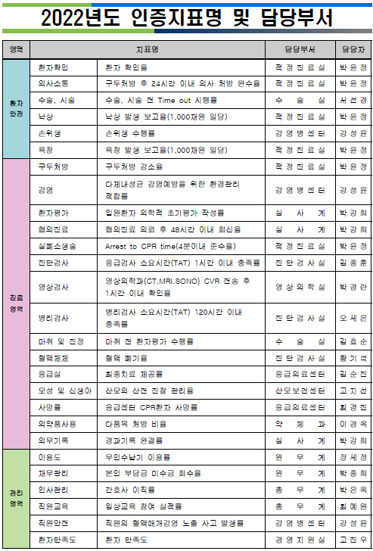
4. 의료기관인증 지표
3. 남원의료원 지표
모니터링 결과보고
1분기 : 4월
2분기 : 7월
3분기 : 10월
4분기 : 차년도 1월
4주기 인증지표 변경에 따라
2022년도 인증지표 변경하여 시행
지표관리 우수직원 포상
분기별 지표관리 우수직원을 선정하여 포상

Slide 30

5. 의료기관인증 평가
1. 남원의료원 인증현황
2015. 10.
2주기 인증 획득
2019.12
3주기 인증 획득
2020. 12.
3주기 자체평가 자료제출
2021. 12.~현재
3주기 인증지침 수정 및 보완 중
2023. 10.
4주기 인증평가

Slide 31
6. 각종 평가
1. 2021년도 의료질평가
영역 | 지표명 | 평가점수 | 등급
환자안전 영역 | 의료기관 인증, 입원환자당 의사수, 입원환자당 간호사수 및 경력간호사 비율, 중환자실, 신생아중환자실, 환자안전관리체계 운영, 수술의 예방적 항생제 사용, 항생제 처방률, 음압공조 격리병상 설치 여부, 감염관리체계 운영, 주사제 처방률, 환자안전학습보고체계 운영여부, 결핵 초기검사 실시율, 의약품 중복처방 예방률 | 51.64 | 4등급
의료질 영역 | 폐렴, 관상동맥우회술, 급성기뇌졸중, 혈액투석, 만성폐쇄성폐질환, 천식, 마취, 연명의료 자기결정 존중비율, 환자경험(시범지표)
공공성 영역 | 분만실 운영, 응급의료의 적정성, 중환자실 운영 비율, 중증도 보정 평균재원일수, 간호·간병통합서비스 참여, 소아중증질환 환자수, 희귀난치질환 구성비, 의료급여 환자 비율, 중증외상환자 치료(시범지표)
전달체계 및 지원활동 영역 | 입원 전문진료질병군 비율, 외래 경증질환 비율, 진료협력체계 운영 및 회송률, 외래환자 대비 입원환자 비, 입원 시 상병(POA) 보고체계 운영, 전국의료관련감염감시체계 참여, 항생제내성 감시체계 참여 여부, 전자의무기록시스템(EMR) 인증 여부(시범지표)

Slide 32
6. 각종 평가
2. 운영평가
평가분야 | 평가기준 | 지표명
진료 인프라 | 환자안전 | 환자안전위원회 운영 질향상과 환자안전 활동을 위한 전담인력 배치 질향상과 환자안전 활동 계획 수립 질향상과 환자안전 활동에 자원 지원
진료과정 | 인증참여 | 인증참여
 | 표준진료지침 운영 | 표준진료지침 준수 표준진료지침 적용
3. 신포괄 정보관리 평가
구분 | 평가지표
환자안전 | 환자안전 Alert system 운영 및 활용 병원 Alert system 운영 DUR 정보 수용도
 | 환자인식시스템 운영
의료의 질·효율 | 표준진료지침(CP) 운영

Slide 33
6. 각종 평가
4. 공공보건의료계획
평가분야 | 세부과제 | 지표명
적정진료 및 양질의 의료서비스 제공 | 4-1. 상시적 감염병 예방·관리 강화 | 환자안전활동 강화
 | 4. 첨단정보통신 기술 활용 강화 | 환자안전 보고체계 활성화 표준진료지침 개발 및 적용 확대

Slide 34
Content
Thank you
공공의료본부 적정진료실 최은영

